Slide 1
毕业设计
班级：软件测试081
姓名：冯赫龙
指导老师：李平老师

Slide 2
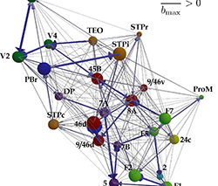
小世界网络的双向模拟
Networks pervade biochemical and biological systems from the molecular scale through organisms,to the whole ecosystem.

Slide 3
Abstract
复杂网络与复杂系统在国际以及国内的学术研究上方兴未艾，无论是在物理，化学，经济学，生命科学领域都有着很广泛的应用。本课题想讨论些小世界网络的双向模拟在生命科学中的的一些研究价值。

Slide 4
工作重点，难点
构建规则网络
最近邻网络
构建ER随机网络
传统构建算法
改进算法
正向构建小世界网络
WS小世界构造算法
NW小世界构造算法
描述网络的特征量
平均路径长度，聚类系数，度分布，熵
逆向构建小世界网络
平均度算法
逆向NW算法

Slide 5
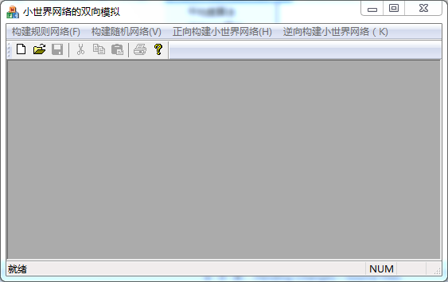
工作界面

Slide 6
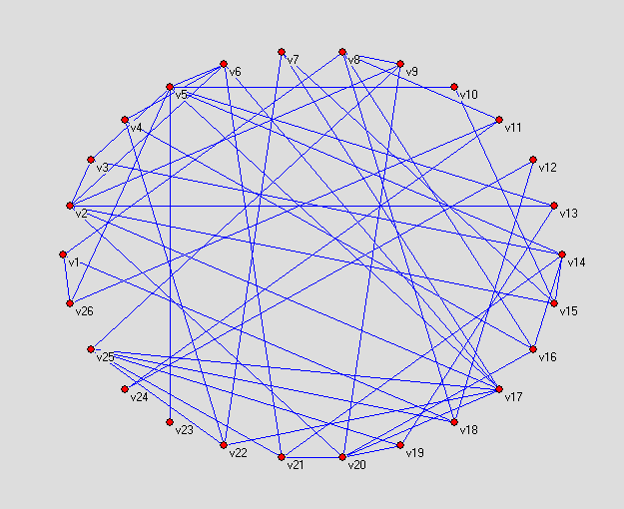
N=26，p=0.175，edge=52

Slide 7
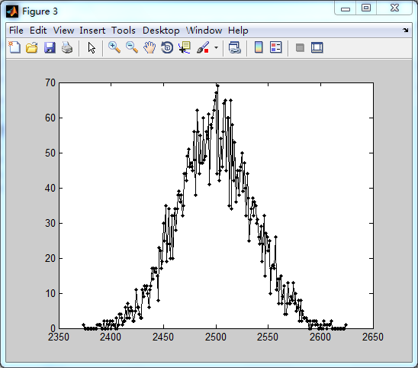
结果分析：
ER随机网络度分布

Slide 8
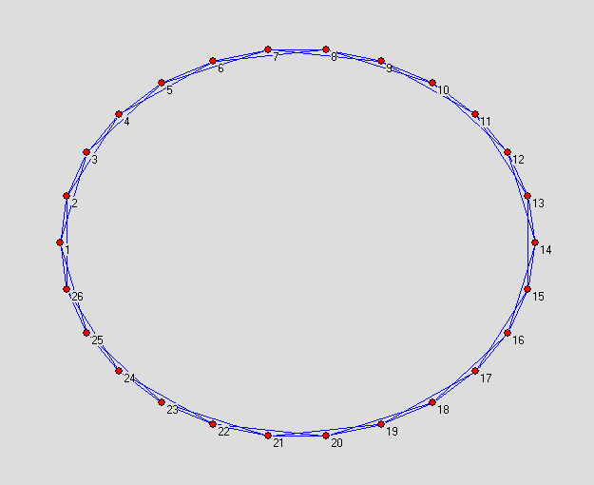
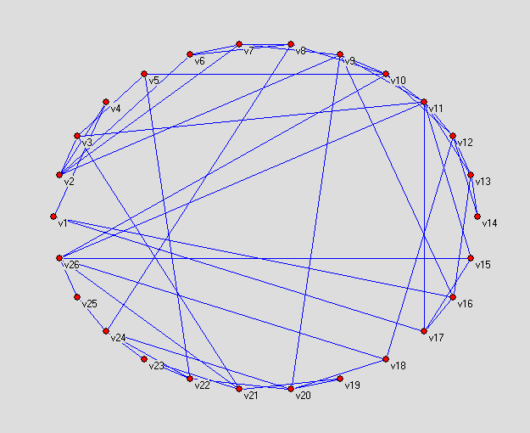
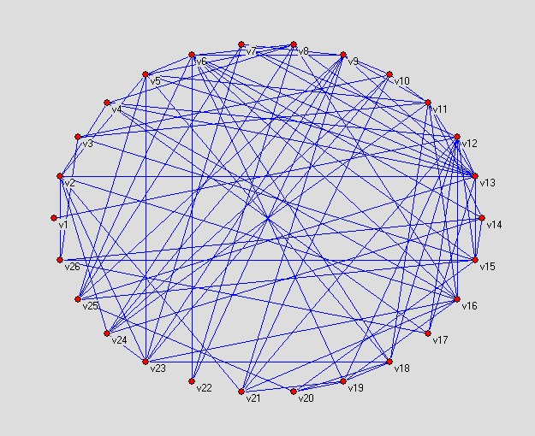
正向演化网络
规则网络 小世界网络 随机网络

Slide 9
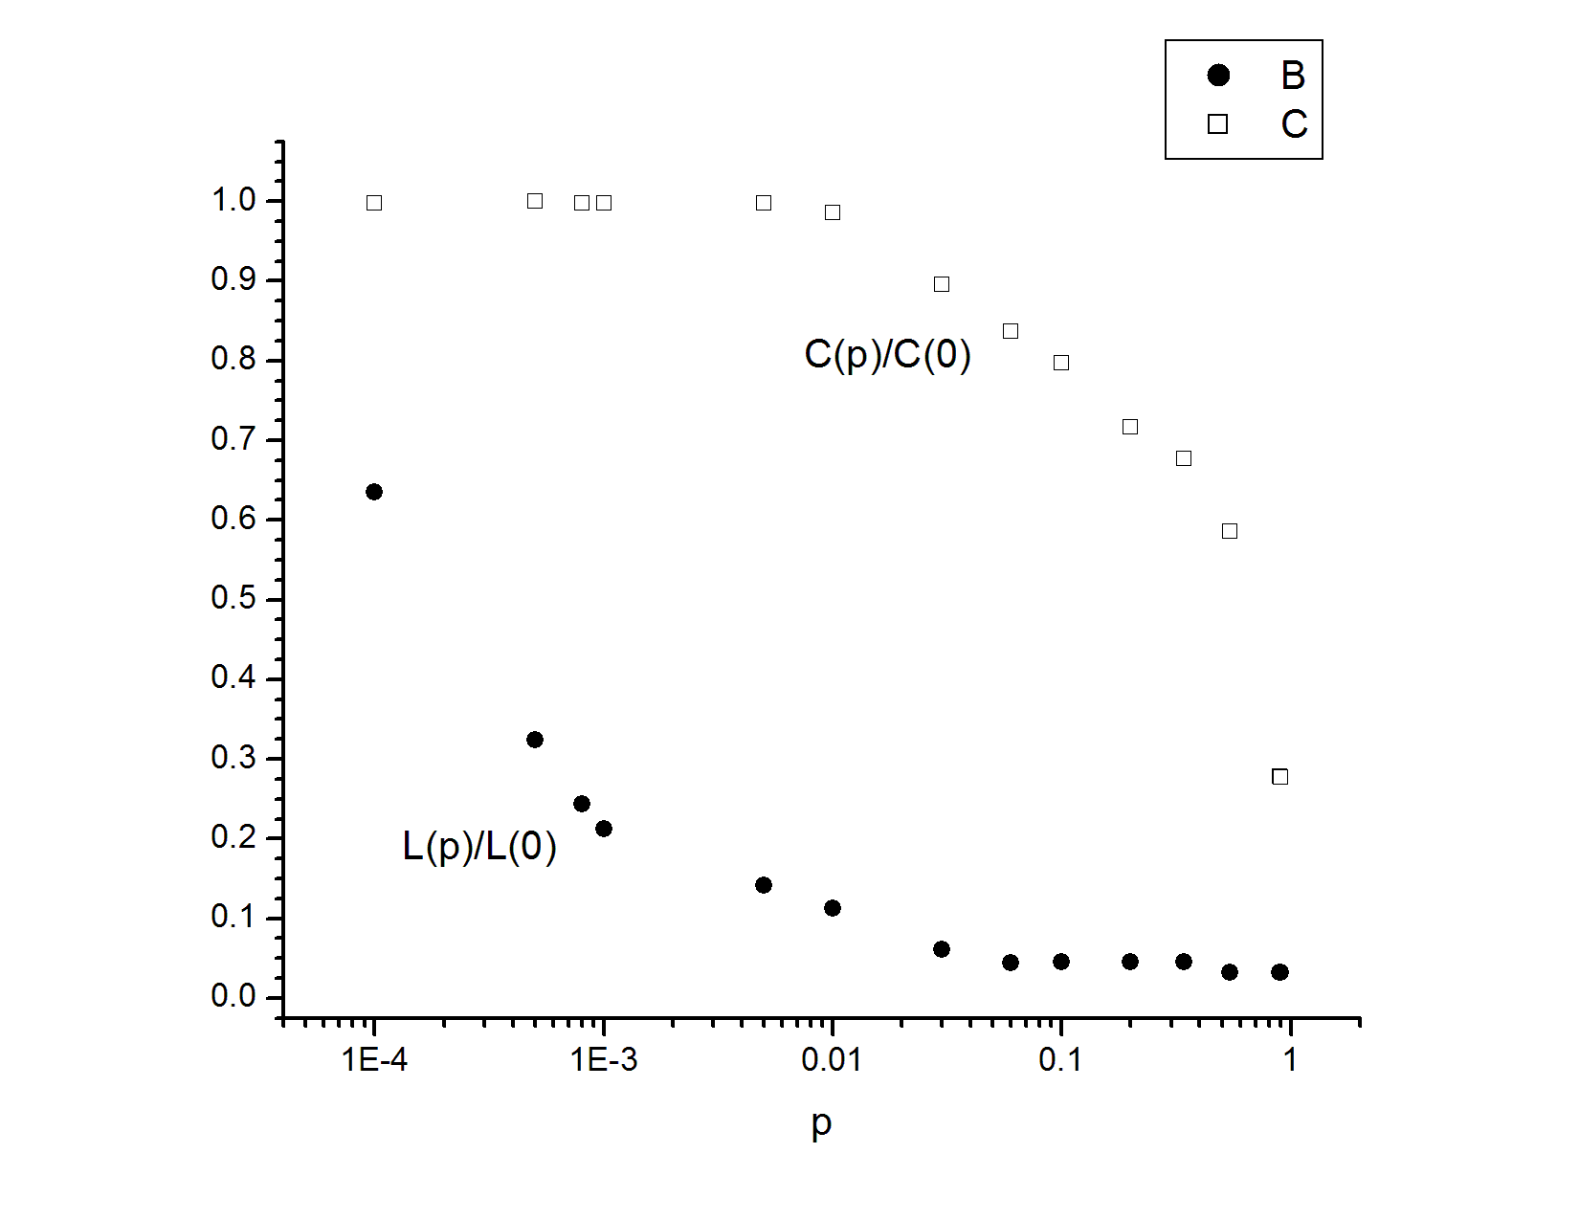
分析：

Slide 10
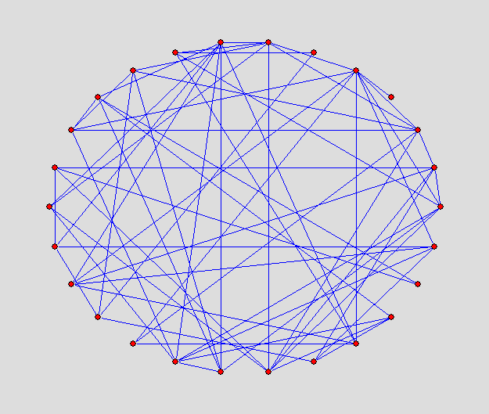
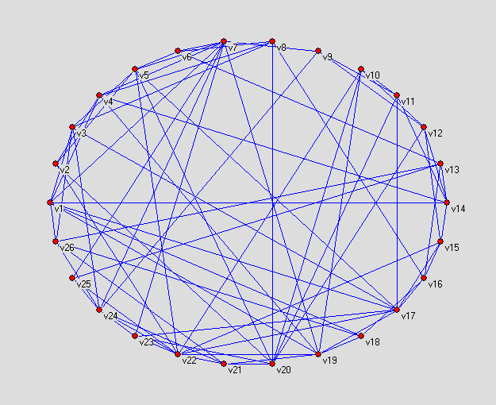
逆向演化网络
随机网络 小世界网络 规则网络

Slide 11
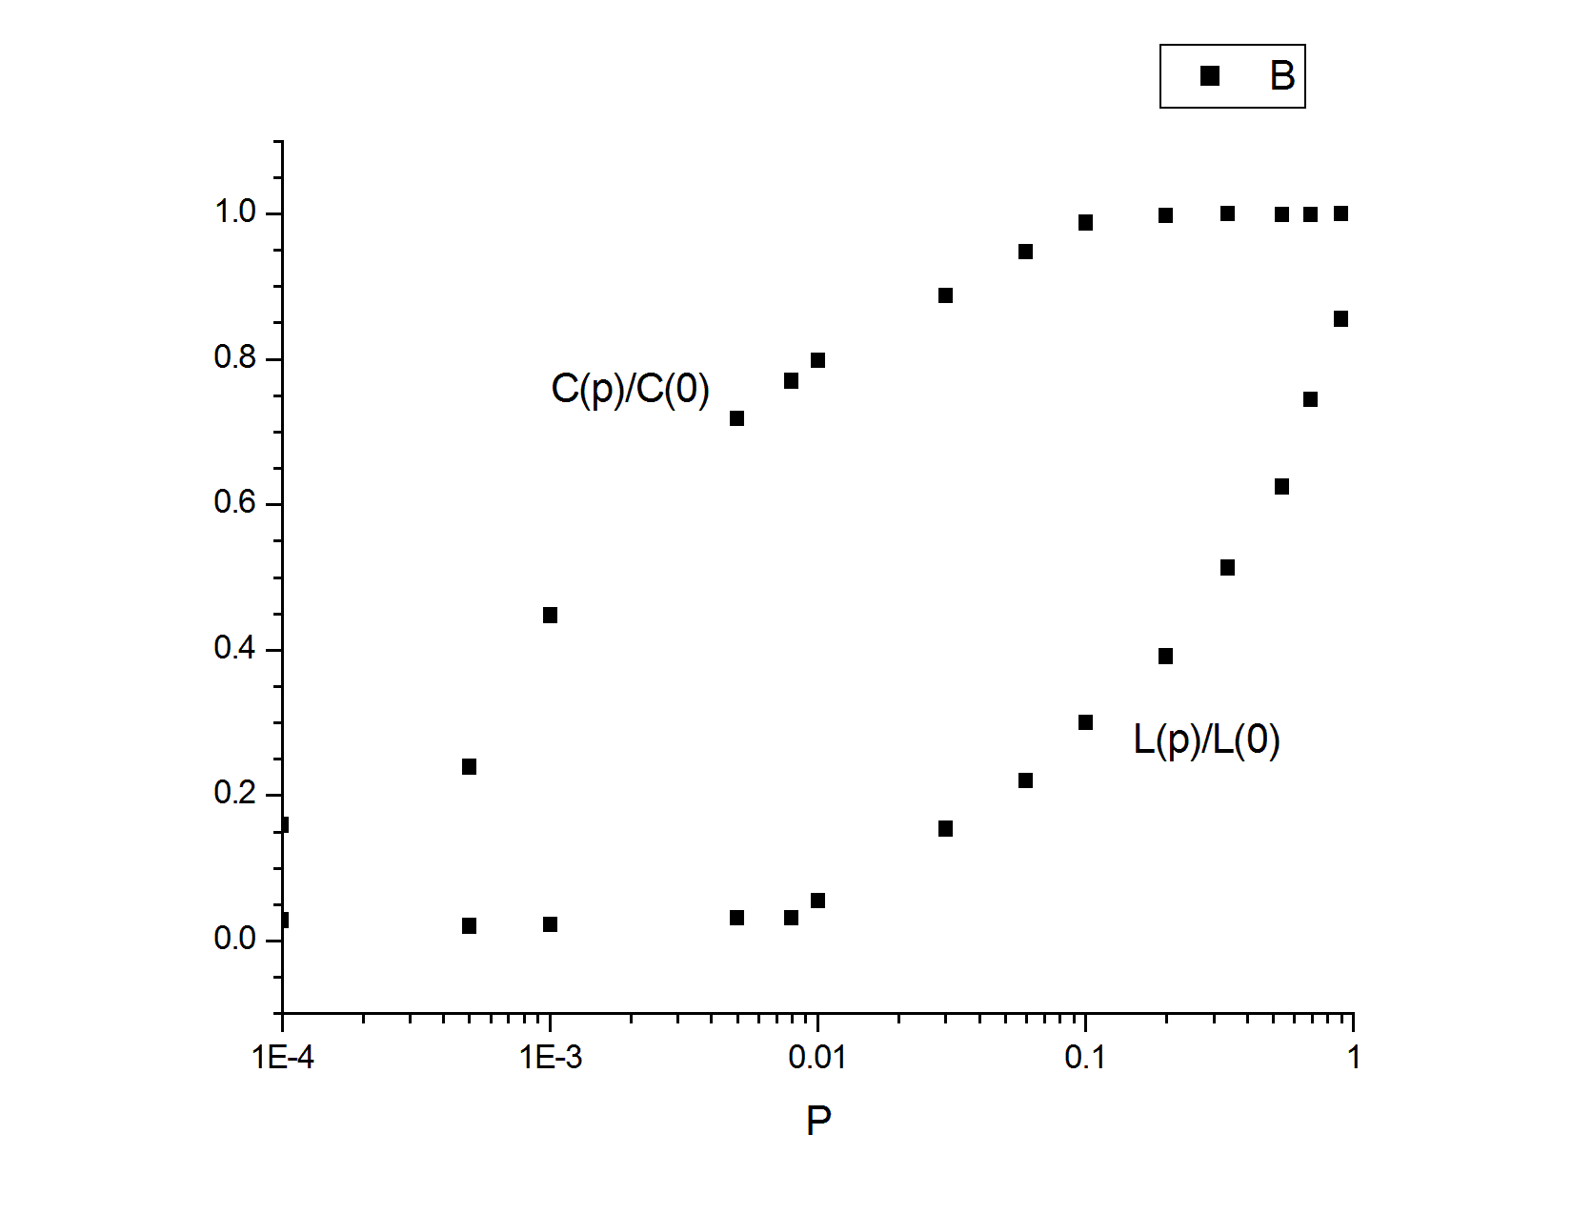
逆向演化结果分析

Slide 12
特性对比：
属性 | 2-规则网络 | WS小世界 | 随机网络
平均路径长度 | 3.5 | 2.87 | 2.33
聚类系数 | 0.500 | 0.363 | 0.169
熵 | 0 | 2.83 | 5.82

Slide 13
双向模拟的应用
双前反馈回路（生命科学）
A
+
+
B
+
+
+
D
C

Slide 14
Thank for your listening ~!

